Slide 1

Em hãy kể tên một số truyện ngụ ngôn mà em đã học, đã đọc và nêu ấn tượng, cảm nhận riêng của mình về một nhân vật trong truyện ngụ ngôn mà em thích nhất.

Slide 2
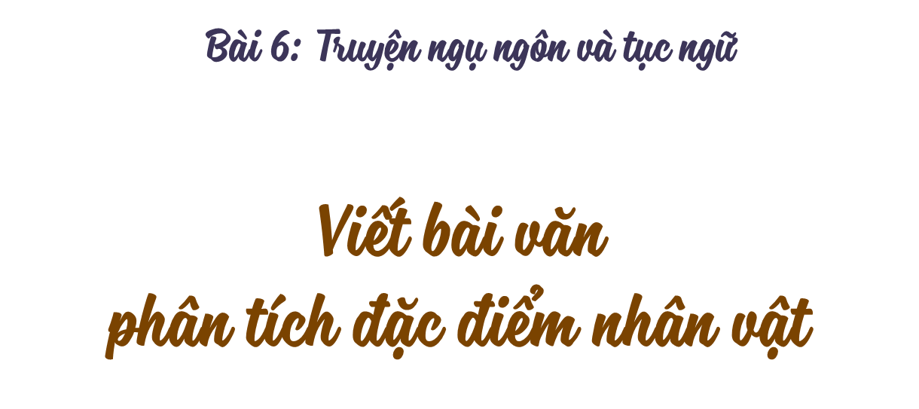
Notes:
Khi đọc một tác phẩm truyện nói chung và truyện ngụ ngôn nói riêng, chắc hẳn sẽ có những nhân vật để lại cho em những ấn tượng sâu sắc và muốn viết bài văn chia sẻ ý kiến của mình về đặc điểm của nhân vật ấy. Vậy làm thế nào để phân tích đặc điểm của nhân vật trong một truyện ngụ ngôn? Làm sao để thuyết phục được người đọc, người nghe về ý kiến, quan điểm của mình? Phần bài học này sẽ giúp các em giải đáp những câu hỏi ấy.

Slide 3


Slide 4
1. Phân tích đặc điểm nhân vật là gì?
Em hiểu phân tích đặc điểm nhân vật là thế nào?
- Phân tích đặc điểm nhân vật là nêu lên nhận xét về các đặc điểm của nhân vật và làm sáng tỏ các đặc điểm ấy.
- Đặc điểm của nhân vật thường được thể hiện qua những nét tiêu biểu như: lai lịch, hoàn cảnh, hình dáng, cử chỉ, hoạt động, lời nói, ý nghĩ….

Slide 5
2. Yêu cầu đối với kiểu bài phân tích đặc điểm nhân vật trong truyện ngụ ngôn
Giới thiệu được nhân vật cần phân tích: Nhân vật trong truyện ngụ ngôn có thể là con người, có thể là sự vật hoặc các con vật được nhân hoá, có đặc điểm như con người.
Nêu nhận xét về đặc điểm nhân vật và phân tích, làm sáng tỏ đặc điểm ấy thông qua những chi tiết tiêu biểu.
Bố cục của bài viết cần đảm bảo:
+ Mở bài: Giới thiệu cần phân tích và khái quát đặc điểm nổi bật của nhân vật.
+ Thân bài: Lần lượt phân tích và làm sáng tỏ từng đặc điểm của nhân vật thông qua các chi tiết cụ thể trong tác
phẩm ( lai lịch, hoàn cảnh, cử chỉ, hành động, suy nghĩ…)
+ Kết bài: Khái quát lại đặc điểm của nhân vật, nêu ý nghĩa hoặc rút ra bài học sâu sắc.

Slide 6


Slide 7

Đề bài: Viết bài văn phân tích đặc điểm nhân vật người thợ mộc trong truyện ngụ ngôn “Đẽo cày giữa đường”.
Tìm ý và lập dàn ý
Kiểm tra và chỉnh sửa
Chuẩn bị
Viết

Slide 8
a. Chuẩn bị
- Xem lại nội dung đọc hiểu truyện ngụ ngôn Đẽo cày giữa đường.
- Xác định đặc điểm nhân vật mà em định viết bài văn phân tích.

Slide 9
Nhân vật cần phân tích: ………………............................................................... Truyện: ………………………………................................................................
Phương diện | Biểu hiện trong truyện
Hoàn cảnh
Cử chỉ, hành động
Suy nghĩ
….
→ Đặc điểm nhân vật: một người không có chính kiến lập trường riêng; người thiếu kiến thức, thiếu bản lĩnh.

Slide 10
b. Tìm ý và lập dàn ý
- Tìm ý cho bài viết bằng cách đặt và trả lời các câu hỏi sau:
Truyện viết về sự kiện gì, có những nhân vật nào, ai là nhân vật chính?
Nhân vật chính là người như thế nào? (Nêu các đặc điểm của nhân vật và các biểu hiện cụ thể trong tác phẩm)
Em có nhận xét, đánh giá gì về nhân vật? (Nêu lên những cảm xúc, suy nghĩ về đặc điểm của nhân vật)

Slide 11

b. Tìm ý và lập dàn ý
- Lập dàn ý cho bài viết bằng cách lựa chọn, sắp xếp các ý theo bố cục ba phần:
Mở bài:
Giới thiệu đặc điểm nổi bật của nhân vật người thợ mộc trong truyện ngụ ngôn Đẽo cày giữa đường.

Slide 12
b. Tìm ý và lập dàn ý
- Lập dàn ý cho bài viết bằng cách lựa chọn, sắp xếp các ý theo bố cục ba phần:
Thân bài:
+ Lần lượt phân tích và làm sáng tỏ từng đặc điểm của nhân vật người thợ mộc thông qua các chi tiết cụ thể trong tác phẩm (hoàn cảnh, cử chỉ, hành động, ý nghĩ...)
+ Nêu nhận xét của em về nhân vật người thợ mộc. Ví dụ: Người thợ mộc muốn làm giàu nhưng lại thiếu kiến thức, thiếu hiểu biết nên không có suy nghĩ và hành động đúng, dẫn đến kết quả thất bại thảm hại.

Slide 13
b. Tìm ý và lập dàn ý
- Lập dàn ý cho bài viết bằng cách lựa chọn, sắp xếp các ý theo bố cục ba phần:
Kết bài:
Qua việc phân tích đặc điểm nhân vật người thợ mộc, nêu lên ý nghĩa hoặc bài học sâu sắc. Ví dụ:
+ Truyện đã khái quát được đặc điểm của một kiểu người trong xã hội: thiếu hiểu biết nên dễ thay đổi.
+ Trong cuộc sống, chúng ta cần biết lắng nghe những ý kiến góp ý của người khác nhưng phải biết cân nhắc, chọn lọc được ý kiến phù hợp, đúng đắn.

Slide 14
c. Viết
- Dựa vào dàn ý đã lập, viết thành bài văn theo yêu cầu của đề.
- Chú ý phân biệt yêu cầu viết bài văn phân tích đặc điểm nhân vật với việc kể lại câu chuyện về nhân vật.

Slide 15
d. Kiểm tra và chỉnh sửa
- Kiểm tra lại xem bài viết đã đẩy đủ và đúng trình tự được nêu ở dàn ý chưa.
- Tự phát hiện và biết cách sửa các lỗi về viết như:
+ Lỗi về ý: thiếu ý (ý sơ sài, chưa nêu được hết những điều cần viết); ý lộn xộn (các ý không được sắp xếp theo một trình tự hợp lí); lạc ý (nêu các ý không liên quan đến nội dung bài yêu cầu); ý tản mạn (nêu các ý không tập trung vào nội dung chính của bài viết)...
+ Lỗi về diễn đạt (dùng từ, viết câu), chính tả...

Slide 16
Bảng kiểm bài văn phân tích đặc điểm nhân vật
Các phần | Nội dung kiểm tra | Đạt | Chưa đạt
Mở bài | Giới thiệu được nhân vật cần phân tích
 | Nêu được ý kiến của người viết về đặc điểm nhân vật
Thân bài | Nêu được ít nhất hai đặc điểm của nhân vật
 | Phân tích và làm sáng tỏ từng đặc điểm của nhân vật
 | Trích dẫn các chi tiết cụ thể (hoàn cảnh, cử chỉ, hành động, ý nghĩa...)
 | Sắp xếp theo trình tự hợp lí
Kết bài | Khẳng định lại ý kiến của người viết về đặc điểm nhân vật
 | Nêu cảm nghĩ và rút ra bài học
 | Không mắc lỗi diễn đạt, chính tả

Slide 17


Slide 18
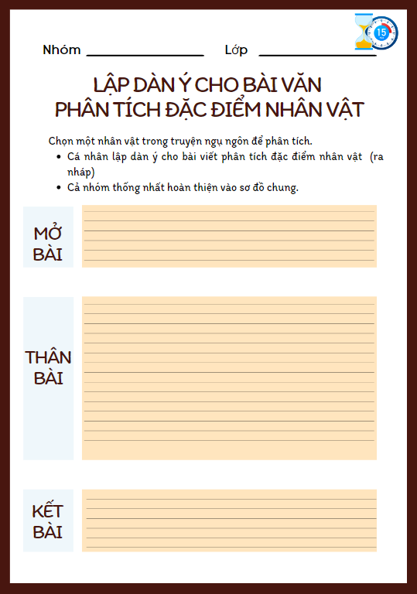
  Hoạt động 4 nhóm
  Mỗi nhóm tự chọn 1 nhân vật trong truyện ngụ ngôn và lập dàn ý cho bài văn phân tích nhân vật trong truyện ngụ ngôn (các nhóm không trùng nhau) (phiếu học tập)
  Thời gian lập dàn ý: 15 phút
  Thời gian trình bày: 2 phút/nhóm

Slide 19


Slide 20
  Viết đoạn văn triển khai 1 ý đã xây dựng trong dàn ý bài văn phân tích nhân vật trong tác phẩm văn học.
  HS thực hiện nhiệm vụ cá nhân
  Thời gian hoàn thiện: 12 phút

